Slide 1
Výlet na Katlov s angličtinou

Slide 2
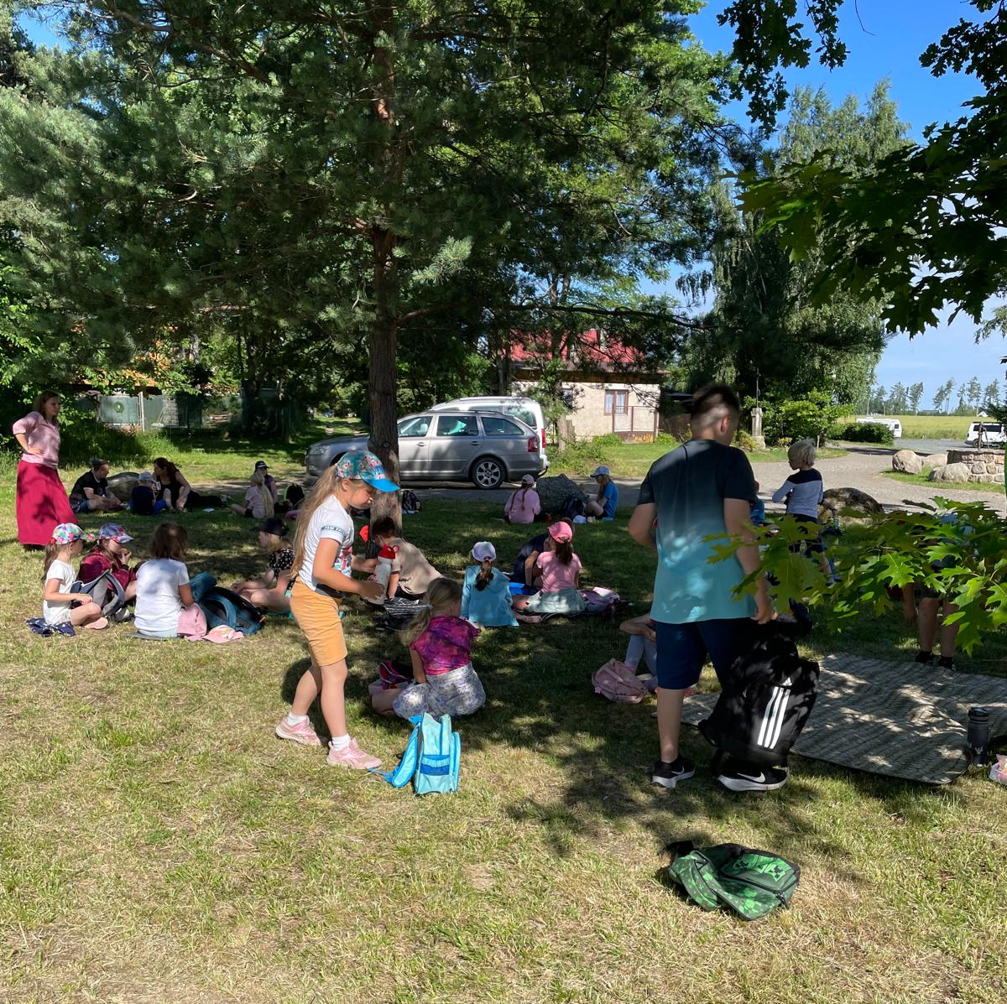
Katlov
Byli jsme na Katlově dne 25.6 2025.
Povídali jsme si o pravidlech a tak.

Slide 3
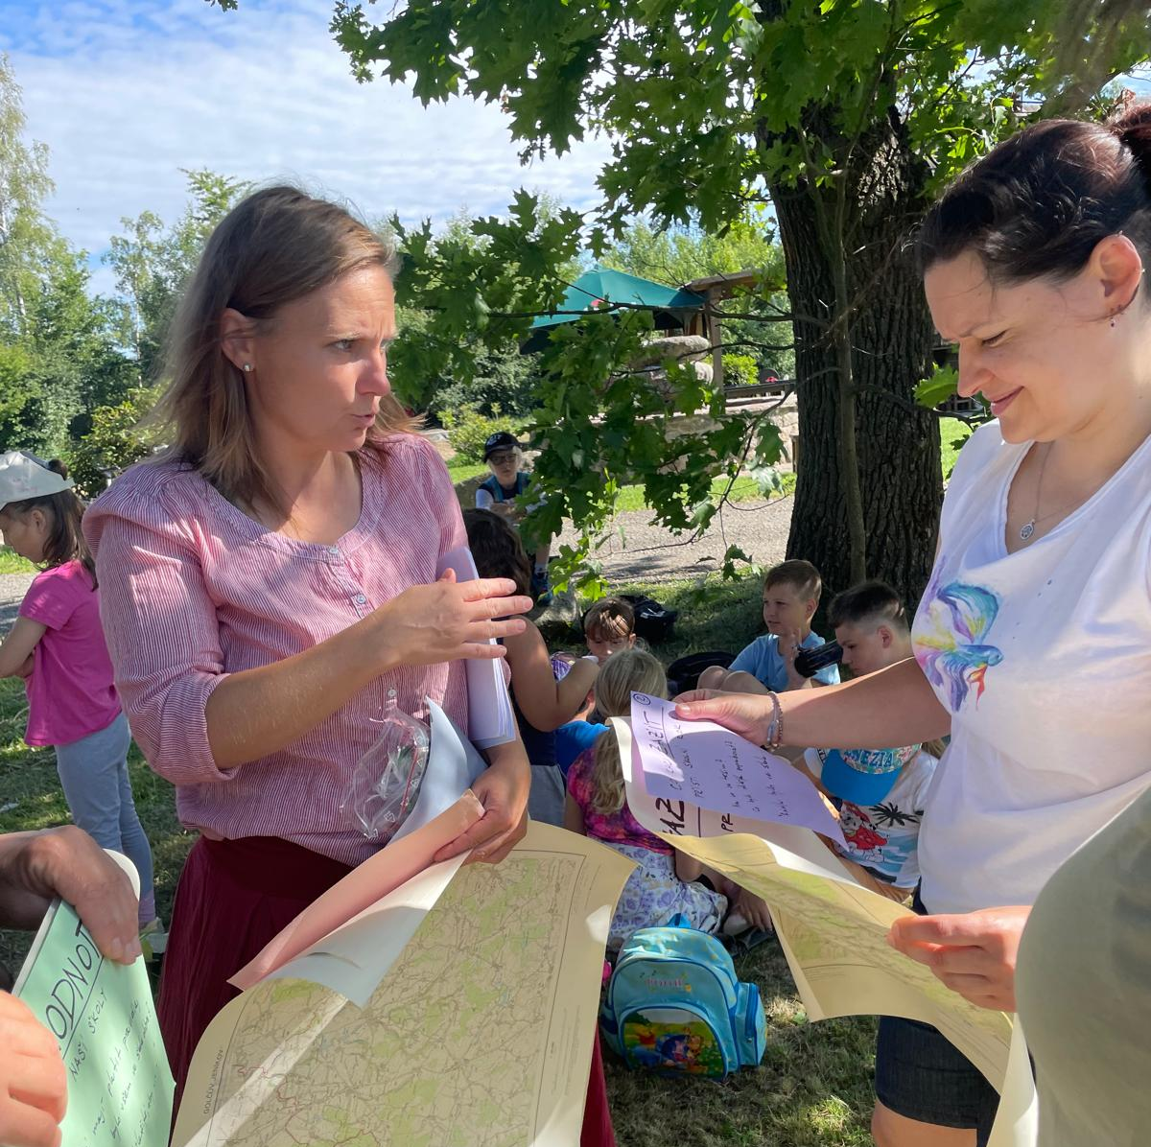
příprava
Paní učitelky si pro nás připravily
otázky.

Slide 4
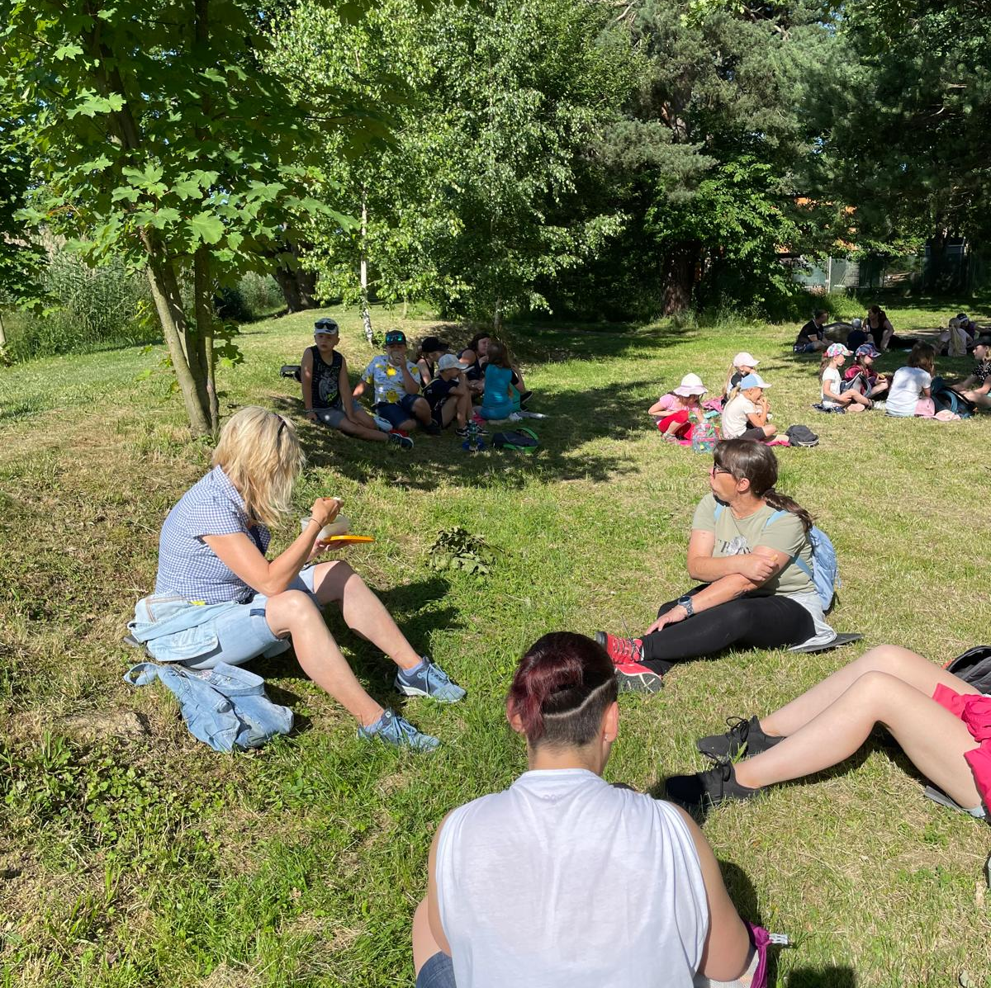
Paní učitelky
Malé posvačení a pak hurá na věc.

Slide 5
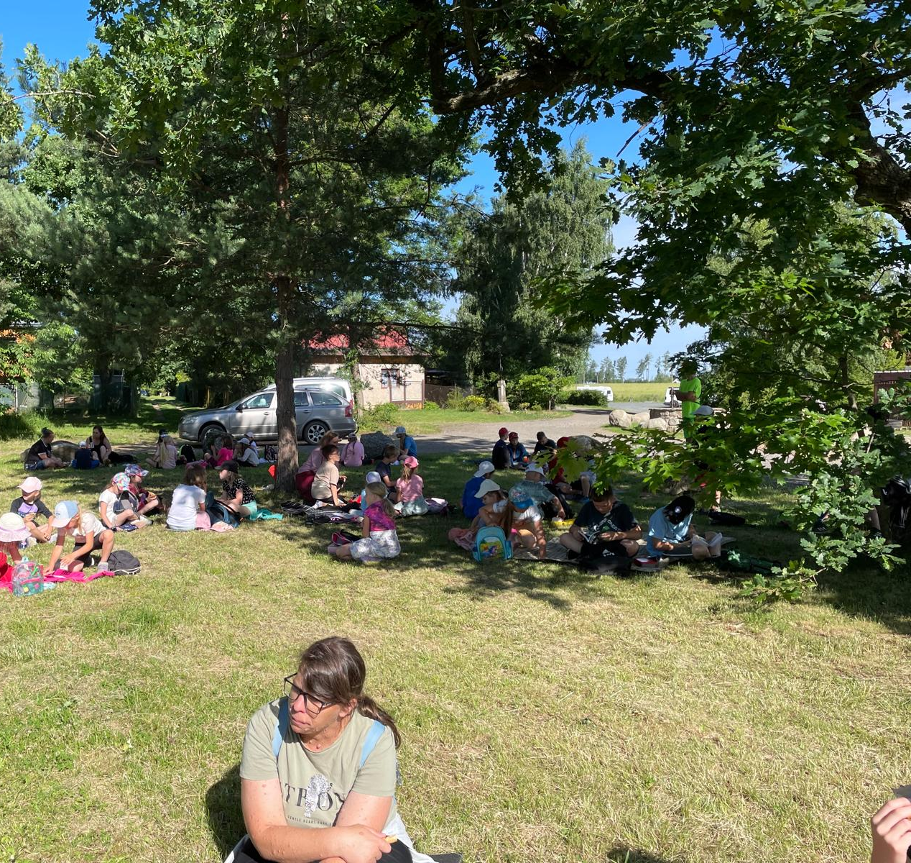
Děti a svačina
Děti svačily a svačily a pak se najedly.

Slide 6
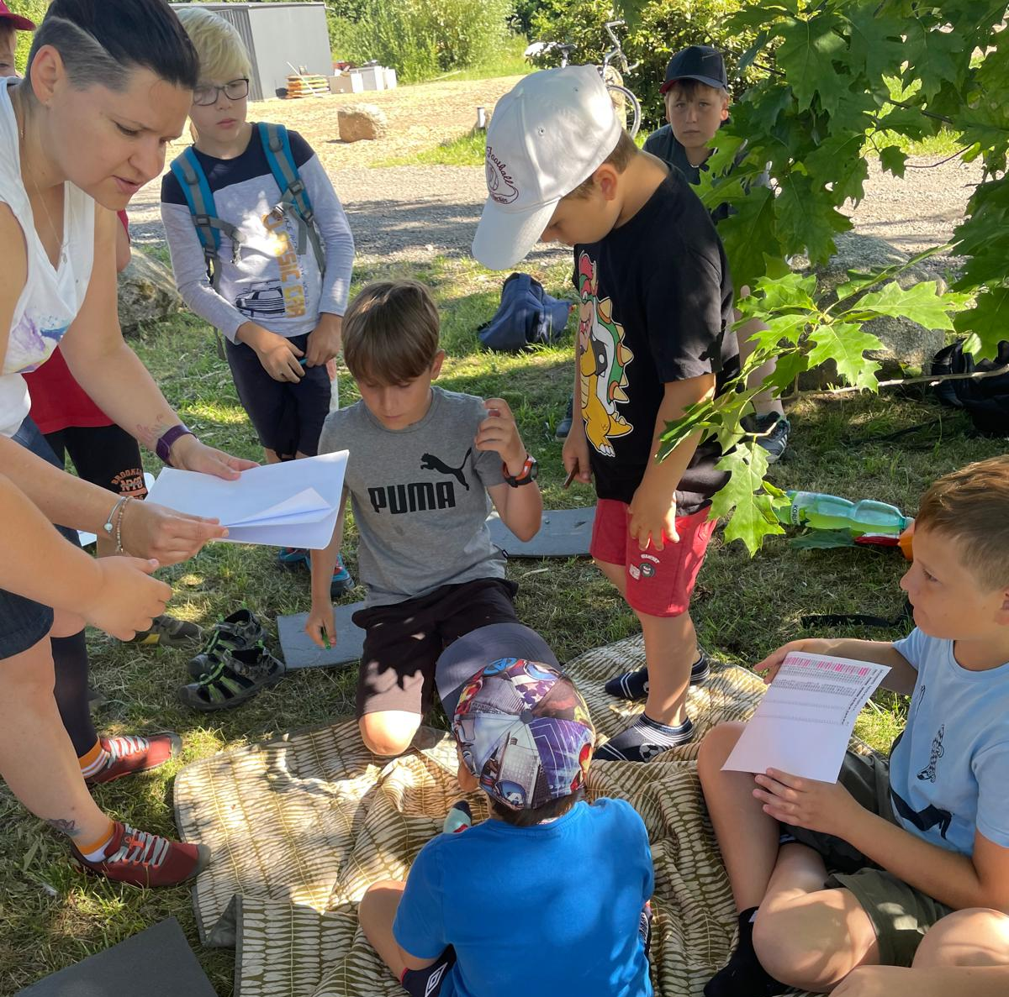
Řešení
Děti spojily skupiny.

Slide 7
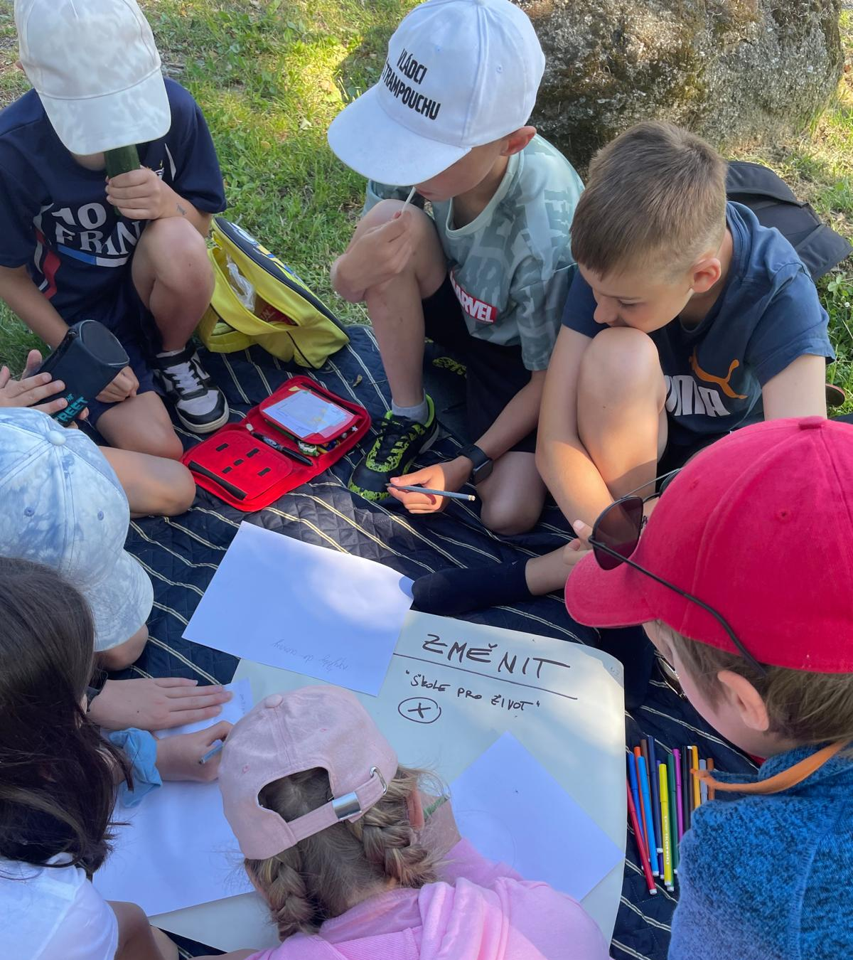
Děti tady řesí, co změnit.
Např: začínat výuku později.

Slide 8
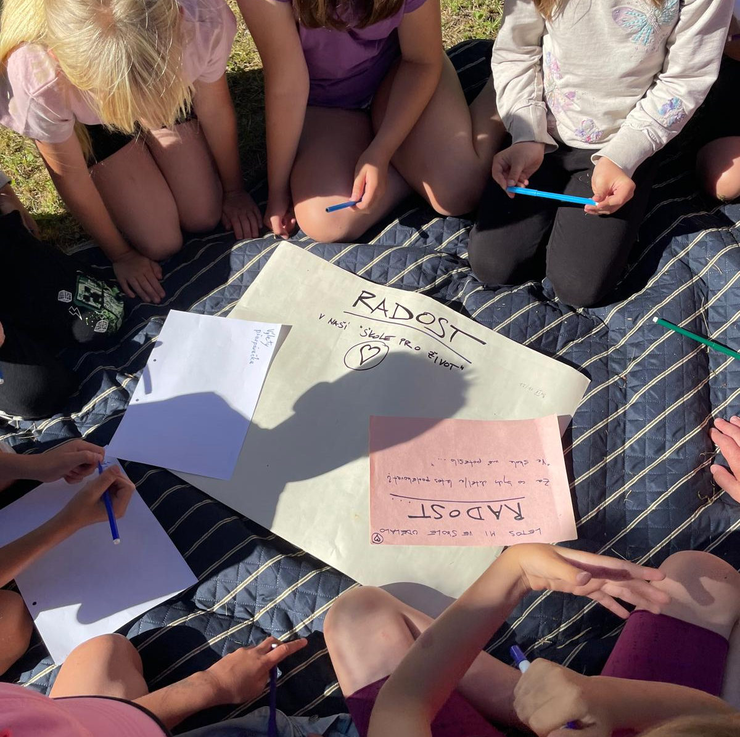
Radost
Tady děti říkaly, co by jim udělalo radost.

Slide 9
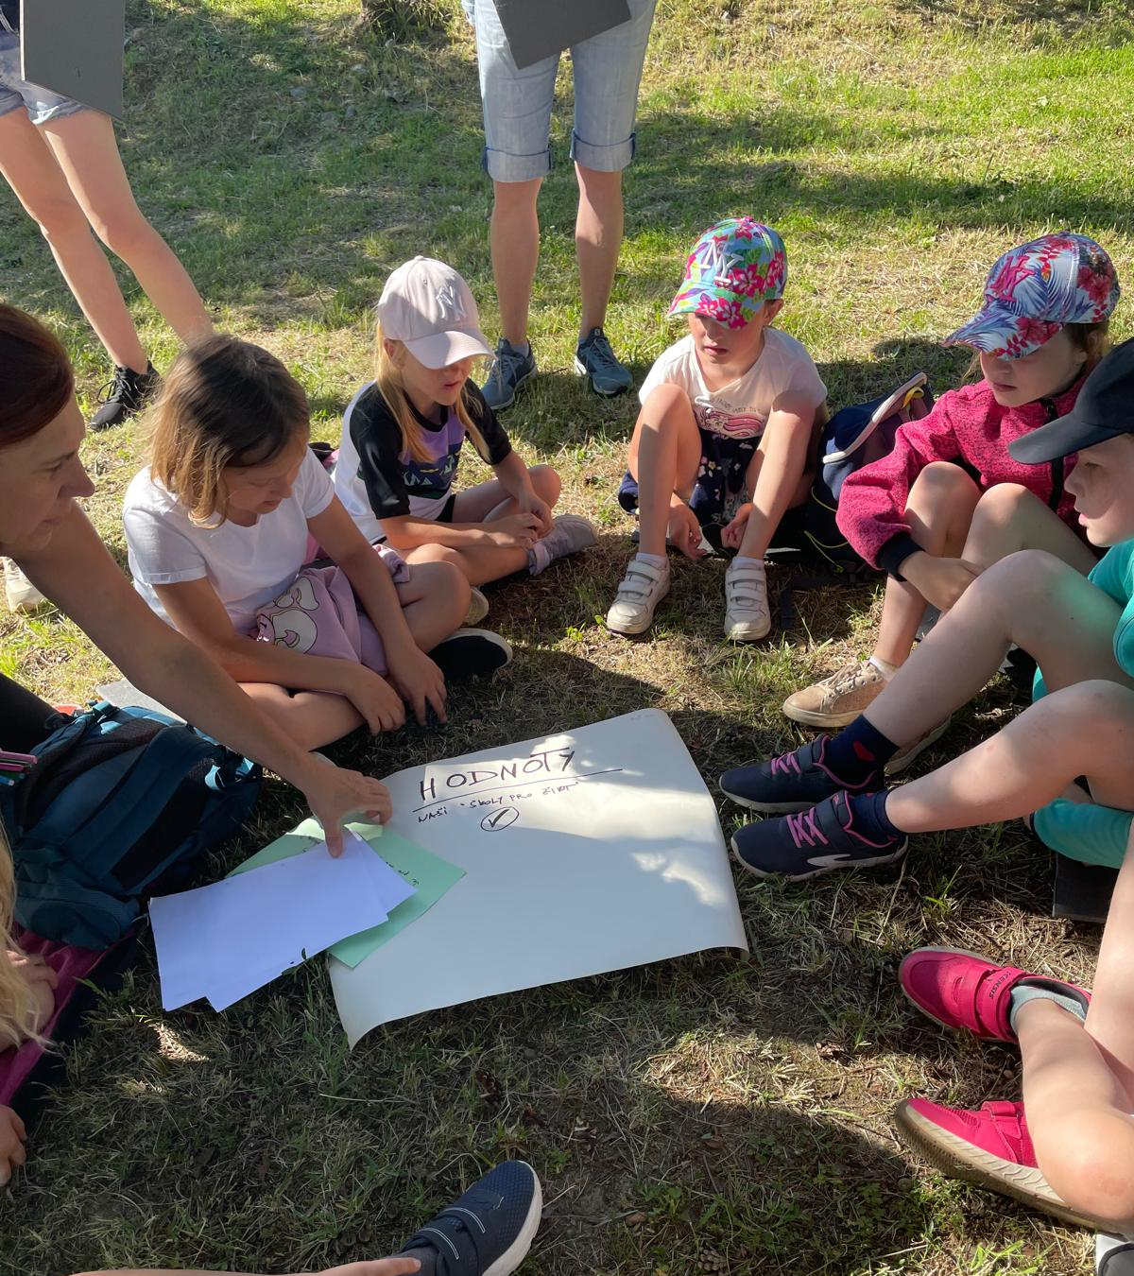
Hodnoty
Hodnoty v tomto případě znamenalo, že například, že máš kamaráda zdarma, ale má nějakou hodnotu.

Slide 10
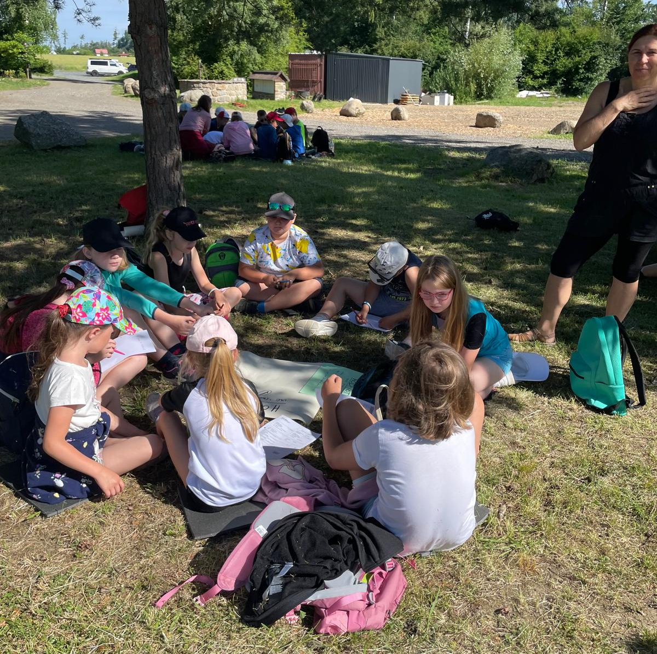
Další skupina u hodnoty
Tady je další skupina u hodnoty.

Slide 11
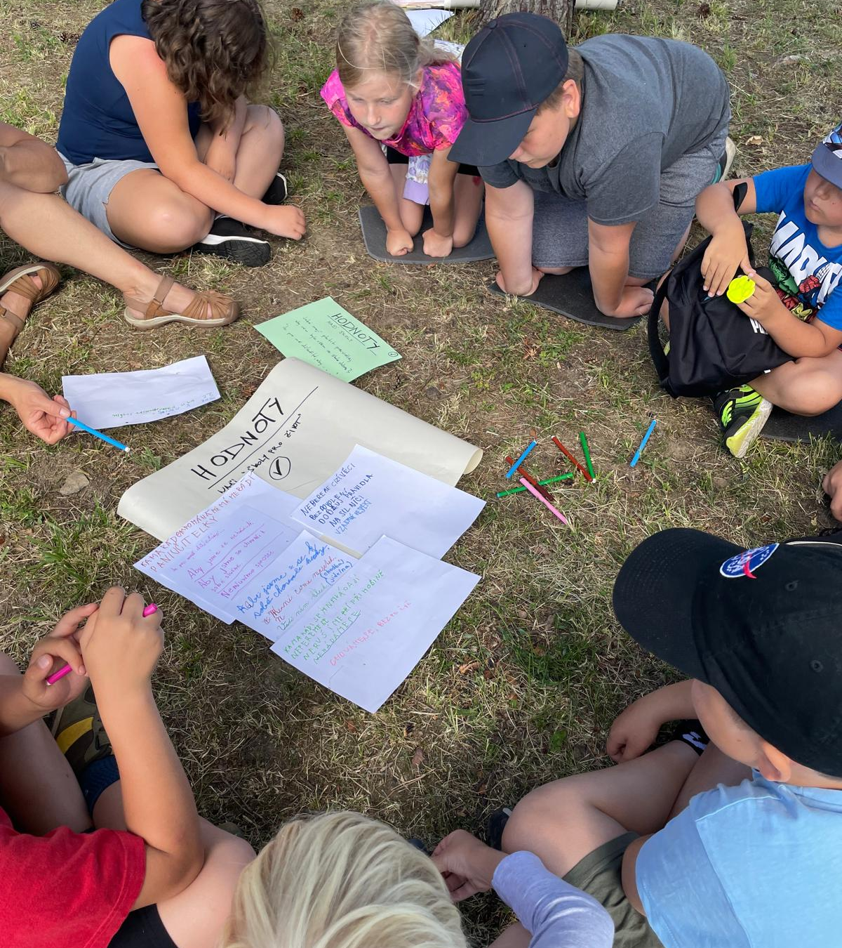
Poslední skupina
Tady už byl závěr.

Slide 12
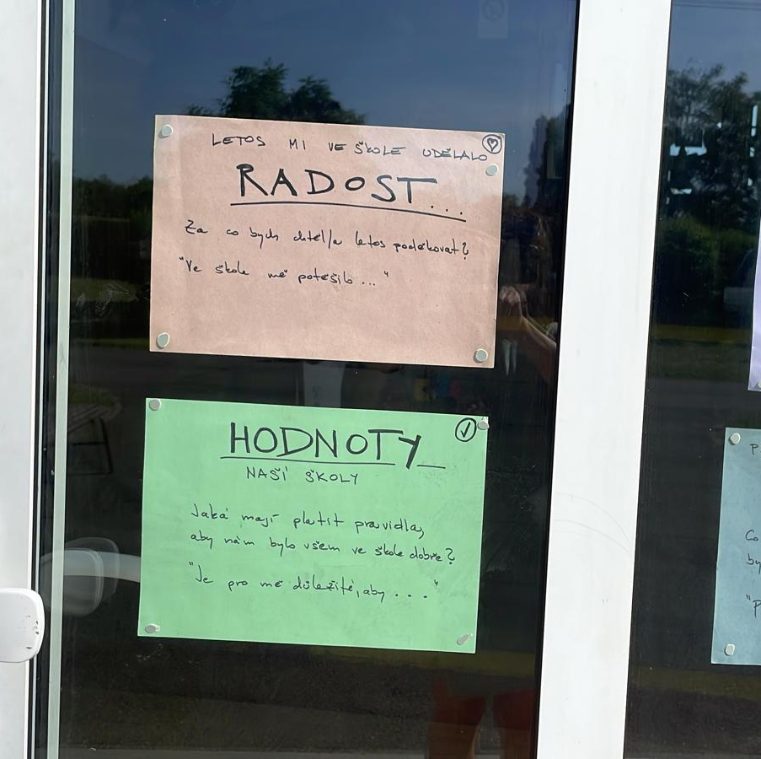
Tady jsou hotové věci
Tady už jsou hotové výtvory.

